Slide 1





Bài thuyết trình
giáo dục công dân
-Nhóm 4-

Slide 2


THÀNH VIÊN NHÓM
*Tổ trưởng:
Phạm Hải Yến
*Thành viên:
Trung Hiếu B
Hải An
Thùy Dương
Thùy Dương
Quang Huy
Diệu My
Thúy Anh
Nguyễn Yến
Hoàng Phương Anh
.

Slide 3

NHIỆM VỤ
Giới thiệu về các hoạt động giao lưu văn hóa thể hiện tính hữu nghị của Việt Nam với một số quốc gia trong khu vực.

Slide 4


TÌNH HỮU NGHỊ LÀ GÌ?
Tình hữu nghị giữa các dân tọc trên Thế giới là quan hệ bạn bè thân thiện giữa nước này với nước khác, giữa dân tộc này với dân tộc khác.
-“ Quan sơn muôn dặm 1 nhà
Bốn phương vô sản đều là anh em”
Đảng và nhà nước ta luôn thực hiện chính sách đối ngoại hòa bình hữu nghị giữa các dân tộc, quốc gia khác trong khu vực và trên Thế Giới.

Slide 5
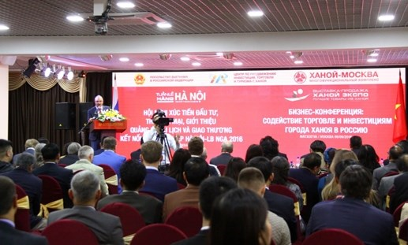
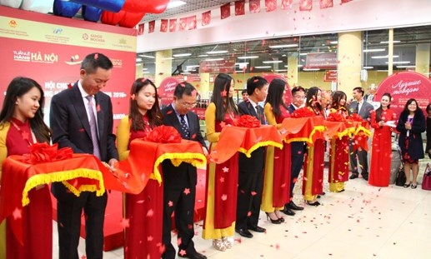
VIỆT NAM TA ĐÃ CÓ MỘT SỐ HOẠT ĐỘNG GIAO LƯU VĂN HÓA VỚI CÁC CÁC QUỐC GIA CÓ THỂ KỂ ĐẾN NHƯ:
  Triển khai chương trình giao lưu văn hóa giữa Thủ đô Hà Nội với Thủ đô của các nước, nhất là các nước đã gắn bó về mặt ngoại giao.
  Cử đoàn giới thiệu văn hóa truyền thống ở nước bạn, chẳng hạn như: tổ chức những ngày Hà Nội tại Moscow, Seoul…

Slide 6
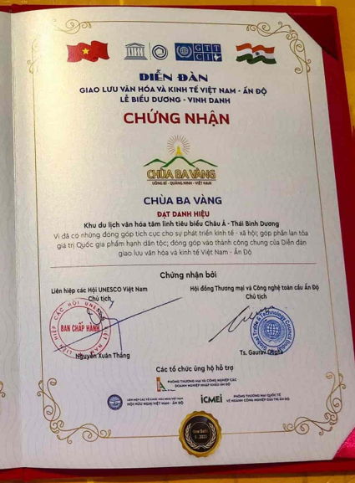
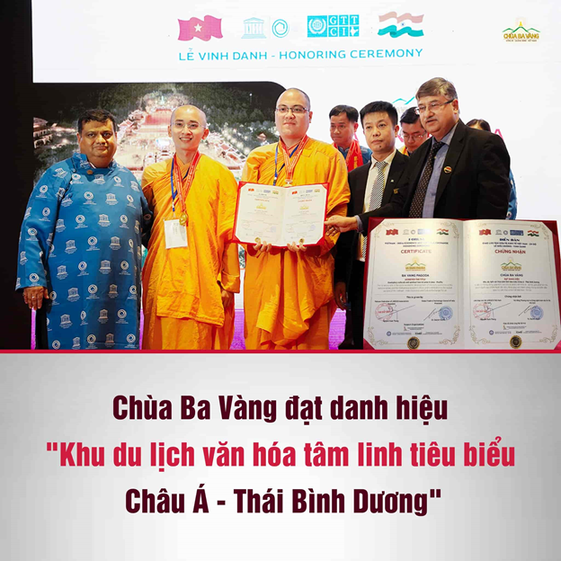
Tham gia vào diễn đàn giao lưu văn hóa giữa 2 nước Việt Nam và Ấn Độ.

Slide 7
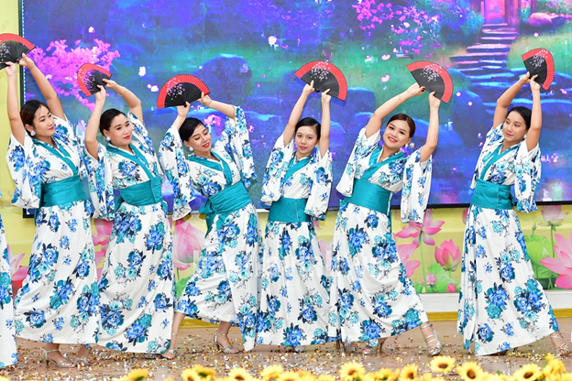
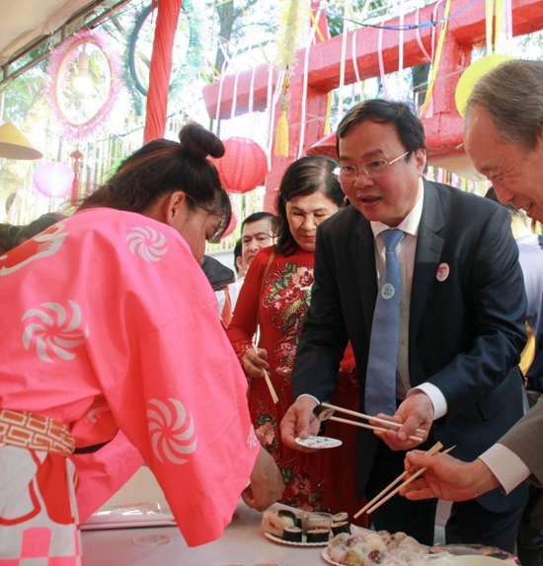
+ Vào ngày 29/9 trong Chương trình giao lưu văn hóa Việt – Nhật tỉnh Trà Vinh lần thứ 3.
+ Chủ tịch UBND tỉnh Trà Vinh Lê Văn Hẳn và Tổng lãnh sự Nhật Bản Ono Masuo thưởng thức ẩm thực tại chương trình.

Slide 8
Tuần Giao lưu Văn hóa Việt Nam-Ai Cập do Đại sứ quán Việt Nam tại Ai Cập và tỉnh Biển Đỏ nước này phối hợp tổ chức đã khai mạc tối 21/7 tại thành phố du lịch El Gouna thuộc tỉnh trên.
Ngày 22/2, Thủ tướng Chính phủ đã quyết định thành lập Trung tâm Văn hóa Việt Nam tại Cộng hòa Pháp.

Slide 9


Những hoạt động trên đã đem lại những giá trị to lớn trong quá trình phát triển đất nước
Làm cho Thế Giới hiểu thêm về đất nước , con người, và đặc biệt là nền văn hóa đa sắc màu của dân tộc ta.
Tạo cơ hội và điều kiện để hợp tác với các nước, các dân tọc khác trên Thế Giới .

Slide 10
NGHĨA VỤ
Là công dân của nước CHXHCN Việt Nam, là học sinh còn ngồi trên ghế nhà trường, chúng ta cần có trách nhiệm, nghĩa vụ để tăng cường tình hữu nghị với mọi người xung quanh, với bạn bè và góp phần nhỏ bé vào công cuộc phát triển đất nước, dân giàu nước mạnh.

Slide 11
Thank you for caring!

